Slide 1
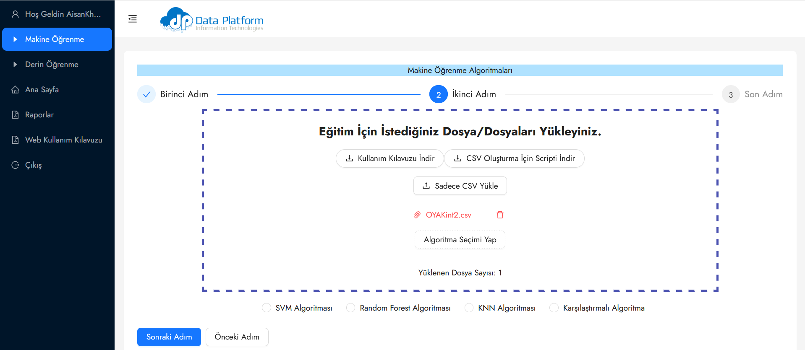
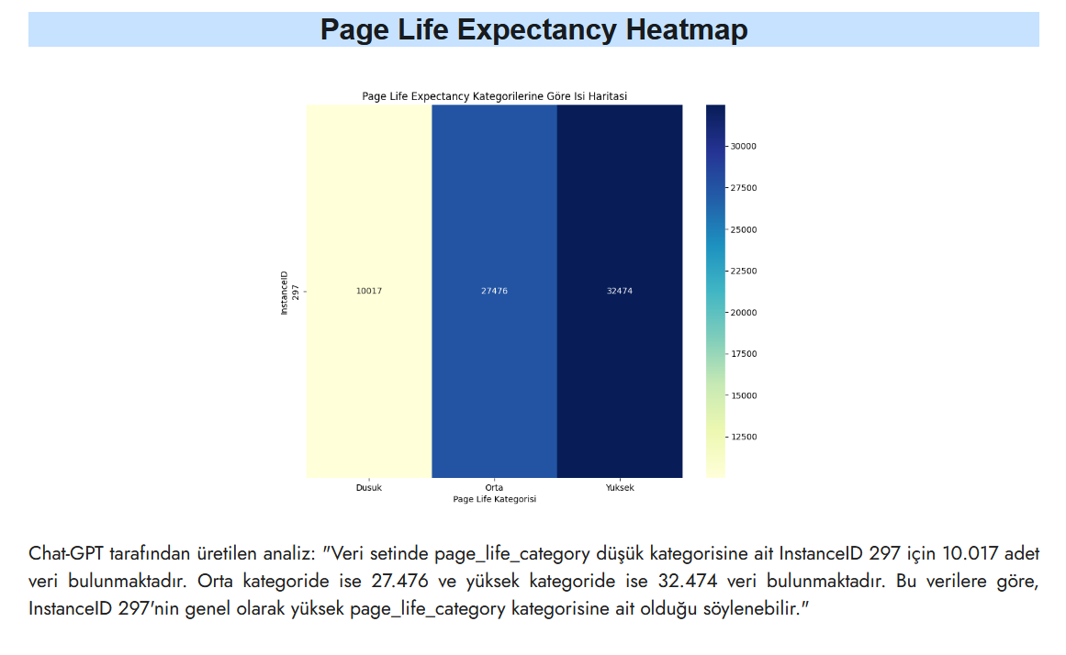
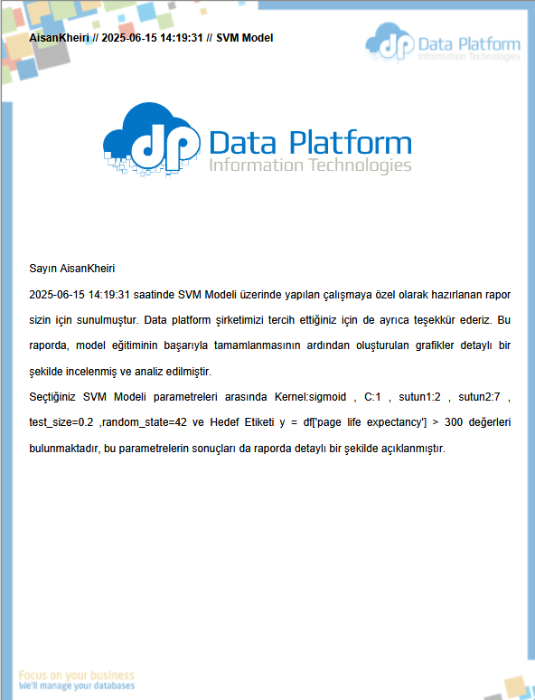

Derin Öğrenme ve Makine Öğrenme ile Veri Tabanlarında Aykırılıklar Tespit Etme ve Erken Müdahale Sistemi
Kaan Kürşat KILIÇ, Aisan KHEIRI
kaan.kursat@marun.edu.tr, aisankheiri@marun.edu.tr
Özet
Bu projede, veri tabanı sistemlerindeki anomaliler yapay zeka destekli yöntemlerle tespit edilmiştir. Makine ve derin öğrenme algoritmaları ile erken uyarı sistemi geliştirilmiştir. Web arayüzü üzerinden analiz ve raporlama işlemleri yapılabilmektedir.
Anahtar Kelimeler
Veri Tabanı; Anomali Tespiti; Makine Öğrenmesi; Derin Öğrenme
IV. Deneysel Çalışmalar
Bu çalışmada geliştirilen sistemin işlevselliği, gerçek SQL Server verileriyle yapılan deneylerle test edilmiştir. Kullanılan veri seti; işlem sayısı, bellek kullanımı, CPU yükü gibi 36 farklı metrik içeren zaman serisi verilerinden oluşmaktadır.
Veri ön işleme sürecinde eksik ve sıfır veriler ayıklanmış, ardından PLE (Page Life Expectancy) değerine göre etiketleme yapılmıştır. Sınıflandırma algoritmaları 0–300, 301–5000 ve 5001+ aralıklarına göre düşük, orta ve normal kategorileri tanımlamıştır. Zaman serisi tahmini yapan LSTM modeli, PLE'nin gelecekteki değerlerini başarıyla tahmin etmiştir.
Web platformu üzerinde yapılan kullanıcı testleri sonucunda, sistemin eğitim çıktıları grafiklerle sunulmuş; PDF raporlama ve Telegram üzerinden bildirim özellikleri başarıyla çalıştırılmıştır. Bu deneysel uygulamalar, sistemin hem teknik doğruluğunu hem de kullanıcı etkileşimini sağlam temellere oturttuğunu göstermektedir.
I. Giriş
Günümüzde büyük ölçekli veri tabanı sistemlerinde, performans düşüşleri ve beklenmeyen hatalar ciddi sorunlara yol açabilmektedir. Bu proje kapsamında, SQL Server tabanlı veri tabanlarında oluşabilecek anormalliklerin tespiti ve bu durumlara erken müdahale sağlanması amaçlanmıştır.
Makine öğrenmesi ve derin öğrenme algoritmaları kullanılarak geliştirilen bu sistem, verileri analiz ederek potansiyel anomalileri tespit eder ve kullanıcıya çözüm önerileri sunar. Geliştirilen web tabanlı arayüz sayesinde, kullanıcılar model eğitimi yapabilir, performans analizlerini inceleyebilir ve otomatik raporlar oluşturabilir.
II. İlke
Bu çalışmanın temel ilkesi, veri tabanı sistemlerinde performans düşüşüne yol açabilecek anomalileri erken aşamada tespit edip sistem güvenliğini ve sürekliliğini sağlamaktır. Bu amaçla, SQL Server telemetri verileri kullanılarak geliştirilen yapay zeka tabanlı bir sistem ile hem geçmiş verilerden öğrenme hem de gerçek zamanlı analiz yapılmıştır.
Makine öğrenmesi algoritmaları (KNN, SVM, Random Forest) ile sınıflandırma, derin öğrenme modelleri (LSTM, RNN) ile zaman serisi tahmini gerçekleştirilmiştir. Özellikle “Page Life Expectancy” (PLE) metriği üzerinden yapılan analizler, sistem sağlığını ölçmede belirleyici olmuştur.
Kullanıcılar, web arayüzü aracılığıyla veri yükleyip model eğitebilmekte, hiperparametre belirleyebilmekte ve sonuçları PDF formatında raporlayabilmektedir. Bu yapı sayesinde sistem, yalnızca pasif bir analiz aracı değil, aktif karar destek ve erken uyarı mekanizması olarak çalışmaktadır.
Şekil. 1. Dosya Yükleme ve Model Seçimi
Şekil. 2. PLE Değerine Göre Isı Haritası
III. Teorik Modelleme
V. Bulgular ve Analizler
Geliştirilen sistem, sınıflandırma ve tahminleme görevlerinde yüksek doğruluk oranları elde etmiştir. KNN algoritması %99.38 doğruluk ile en başarılı makine öğrenmesi modeli olurken, LSTM modeli zaman serisi tahminlerinde %97 R² skoru ile öne çıkmıştır.
Grafik analizlerinde, PLE değeri ile sistem yükü arasında anlamlı korelasyonlar tespit edilmiş; düşük PLE dönemlerinde sistemde işlem yükü, CPU kullanımı ve bağlantı sayısının arttığı görülmüştür.
Ayrıca, FP-Growth algoritması kullanılarak bazı job’ların (örneğin dbaMaintenanceReIndex) sistem performansına olan etkisi çıkarılmıştır. Bu bulgular, sistemin sadece veri analizi değil, aynı zamanda karar destek ve proaktif bakım açısından da etkili olduğunu göstermektedir.
Kullanılan Yöntem ve Modeller
Bu projede, SQL Server verilerindeki anormallikleri tespit etmek için hem makine öğrenmesi hem de derin öğrenme algoritmaları uygulanmıştır. SVM, KNN ve Random Forest ile sınıflandırma yapılırken; zaman serisi tahminleri için LSTM ve RNN modelleri kullanılmıştır.
B. Kullanılan Performans Metrikleri
Makine Öğrenmesi Modelleri: Değerlendirme metrikleri:
Doğruluk (Accuracy)
F1-Skor
Recall
Derin Öğrenme Modelleri: Değerlendirme metrikleri:
Ortalama Mutlak Hata (MAE)
Ortalama Kare Hata (MSE)
Kök Ortalama Kare Hata (RMSE)
Ortalama Mutlak Yüzde Hata (MAPE)
R² (R-kare)
Algoritma | Confusion Matrix | Doğruluk | F1-Skor | Recall
SVM | [[1864, 137], [104, 11889]] | 0.9828 | 0.9900 | 0.9913
Random Forest | [[1593, 408, 0], [0, 5482, 0], [0, 0, 6511]] | 0.9708 | 0.9708 | 0.9708
KNN | [[2004, 0], [25, 1978]] | 0.9938 | 0.9937 | 0.9875
Şekil. 3. Tüm Sonuçların Raporlandığı Pdf Dosyası
VI. Sonuç
Bu proje kapsamında geliştirilen sistem, veri tabanı performans sorunlarının erken tespitini mümkün kılarak, sistem güvenilirliğini artırmakta ve yöneticilerin müdahale süresini azaltmaktadır.
Yüksek doğruluk oranlarına sahip sınıflandırma ve tahminleme modelleri ile desteklenen bu yapı, kullanıcılara web arayüzü üzerinden kolay kullanım, anlık analiz ve otomatik raporlama gibi özellikler sunmaktadır.
Sonuçlar göstermektedir ki, yapay zeka tabanlı analiz sistemleri, geleneksel yöntemlerin ötesine geçerek verimliliği ve sürdürülebilirliği artırmaktadır. Bu sistemin gelecekte daha büyük veri setlerinde test edilerek daha güçlü modellerle desteklenmesi planlanmaktadır.
Model | MAE | MSE | RMSE | MAPE | R²
LSTM | 656.69 | 985.50 | 31.39 | 26.21% | 0.97
RNN | 1149.70 | 1525.89 | 39.06 | 77.89% | 0.93
Kaynakça
[1] X. Zhou et al., “D-Bot: Database Diagnosis System using Large Language Models,” arXiv.org, 2024. https://arxiv.org/abs/2312.01454
[2] “View of Machine Learning for Database Management and Query Optimization,”Elementaria.my.id, 2024. https://elementaria.my.id/index.php/e/article/view/66/23
Bu çalışmanın her aşamasında rehberliği ve desteğiyle yanımızda olan danışmanımız Doç. Dr. Buket Doğan’a teşekkür ederiz.
aisankheiri@marun.edu.tr, kaan.kursat@marun.edu.tr
2025 Marmara Üniversitesi Bilgisayar Mühendisliği Bitirme Projesi Poster Sunumu, İstanbul, Türkiye, Haziran 2025

